Slide 1
ESTADOS UNIDOS.-LA VUELTA AL MUNDO EN 885 JARDINES.-
LONGWOOD GARDENS .-I.-(continuación).-
Selección de textos y fotografías por
JOSE ELIAS BONELLS

Slide 2
Longwood Gardens
Longwood Gardens consta de más de 4.2 km ² de jardines, bosques y praderas en Kennett Square , Pennsylvania, Estados Unidos, en el valle de Brandywine Creek.
Es uno de los principales jardines botánicos en los Estados Unidos y está abierto a los visitantes todo el año para disfrutar de plantas exóticas y la horticultura (interior y exterior), eventos y espectáculos, atracciones de temporada y temáticas, así como participar en conferencias educativas, cursos y talleres.

Slide 3
Lo que hoy es Jardines de Longwood se le compró a William Penn en 1700 por un hombre llamado George Quaker Peirce (1.646-1.734).
A pesar de que comenzó como una granja de trabajo, en 1798, dos hermanos gemelos Josué y Samuel Peirce plantaron los primeros ejemplares de un jardín botánico , originalmente llamado Parque de Peirce, y se han abierto al público de manera casi continua desde entonces.
En 1850 se había acumulado una de las mejores colecciones de árboles en el país.

Slide 4
El industrial Pierre S. du Pont (1870-1954) compró la propiedad de la familia de Peirce en 1906 para salvar al arboretum de ser vendidos para obtener madera.
Se convirtió en su finca privada, y desde 1906 hasta la década de 1930, du Pont añadido ampliamente a la propiedad.
Un viajero del mundo desde una edad temprana Du Pont se inspiró en añadir características al jardín después de asistir a las ferias del mundo, las adiciones más notables son el conservatorio y un enorme órgano de tubos , y el amplio sistema de fuentes .

Slide 5
El señor Du Pont abre sus propiedades todos los días en público durante muchos años, durante su ocupación y ya se sabía, en una rara ocasión, personalmente (y anónima) proporcionan servicios de guía a los visitantes como sucedió un día con una señora que requieren una silla de ruedas, reportado por Random House editor, Bennett Cerf .
Tras la finalización de las fuentes, du Pont comenzó a planificar la vida sostenida de los jardines de Longwood después de su muerte.

Slide 6
De acuerdo a su voluntad, presentada en Delaware y 21 de marzo de 1946, fundó Longwood Foundation Inc. y dejó la mayor parte de su patrimonio "para el mantenimiento y mejora de los jardines."
A la muerte inesperada du Pont de 05 de abril 1954 , Henry B. du Pont, presidente de la Fundación Longwood, anunció: "No habrá ningún cambio en nuestra política de larga data de la apertura de los jardines y el invernadero al público todos los días de la semana." .

Slide 7
Hoy en día las más de 1077 hectáreas de jardines de Longwood se componen de 20 jardines al aire libre y 20 jardines interiores dentro de 18.200 m² conocidos como los invernaderos.
Contiene 11.000 tipos diferentes de plantas y árboles , así como las fuentes.
Los jardines también tiene amplios programas educativos que incluyen una matrícula gratuita de dos años de la escuela de la horticultura profesional , un programa de postgrado, pasantías y extensa.

Slide 8
Alberga 800 eventos hortícolas y de artes escénicas cada año, desde exposiciones de flores, demostraciones de jardinería, cursos y programas para niños a conciertos, recitales de órgano y el carillón, el teatro musical, muestra una fuente, y los fuegos artificiales.
También alberga una amplia pantalla de luces de Navidad durante la temporada de vacaciones.
Los Conservatorios de Longwood son unas de las estructuras más grandes del mundo de efecto invernadero.

Slide 9
Una visita a los 20 jardines de interior que abarca una milla y media dura una hora y media.
Los jardines del conservatorio, cada uno con su propia muestra exquisita de las plantas, incluyen el invernadero, Jardín de Plata, el Pasaje de Acacia, orquidario, jardín con cascada, Casa de las Palmeras, Jardín Mediterráneo, Terraza Tropical y la pantalla de agua al aire libre Jardín.
Desde su fecha de construcción original en 1919, ha sufrido ampliaciones y renovaciones.
El plan integral de Longwood se espera que esté finalizado en julio de 2011.

Slide 10
Los jardines atrajeron a cerca de 900.000 visitantes durante el año 2009 y los planes para el crecimiento y la expansión de los jardines de Longwood en los próximos cuatro años se inició en 2010 con la contratación de West 8 , una firma holandesa de arquitectura del paisaje y planificación urbana con sede en Rotterdam y una oficina en Nueva York .
El fundador de West 8, Adrián Meuse, declaró que su misión es: ". Para celebrar Longwood, disfrutar de ella, mantenerla, conservarla, pidiendo al mismo tiempo ¿cómo podría funcionar como un lugar espectacular para los grandes grupos de personas en el siglo XXI“.

Slide 11
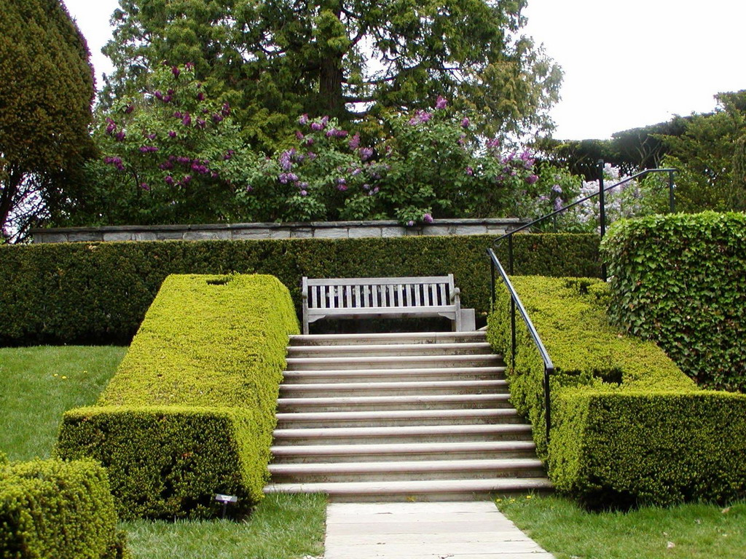

Slide 12
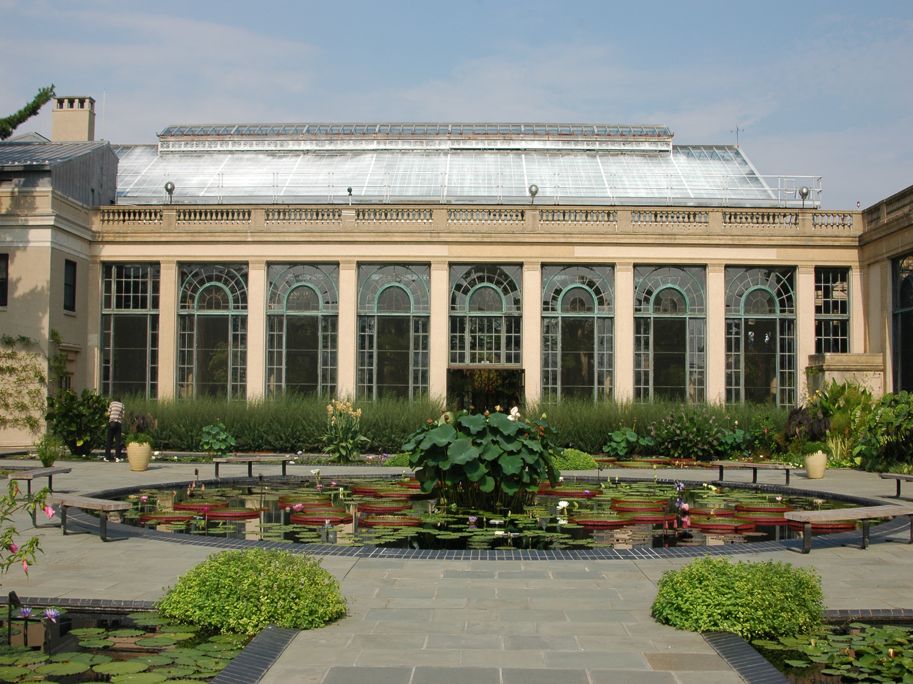

Slide 13
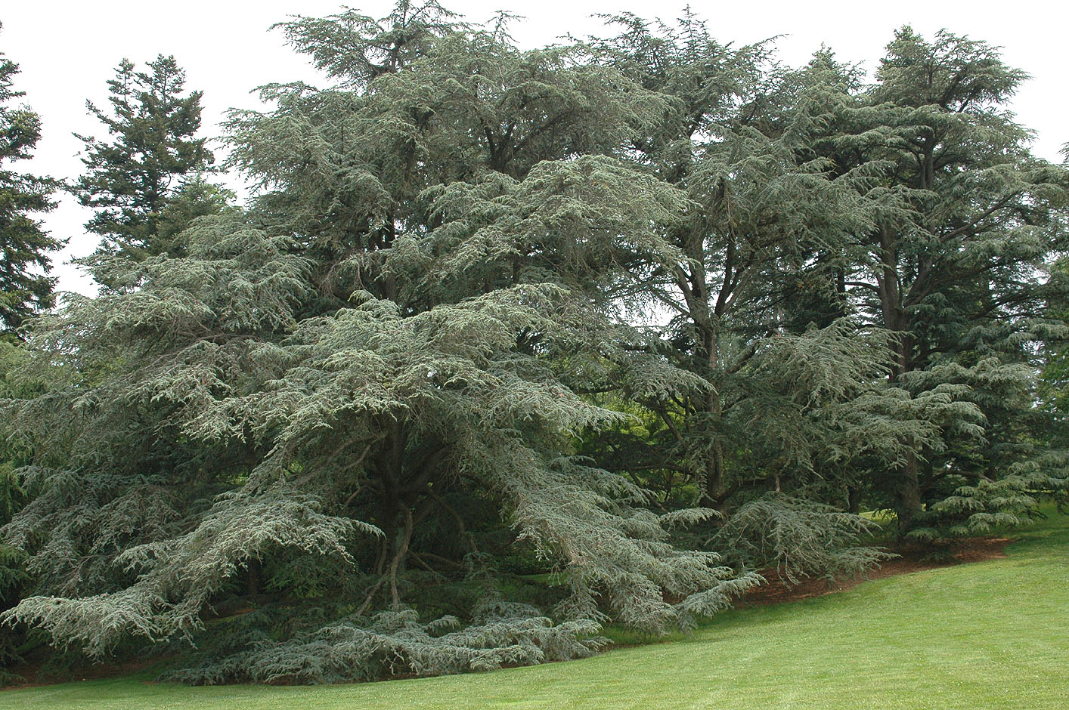

Slide 14
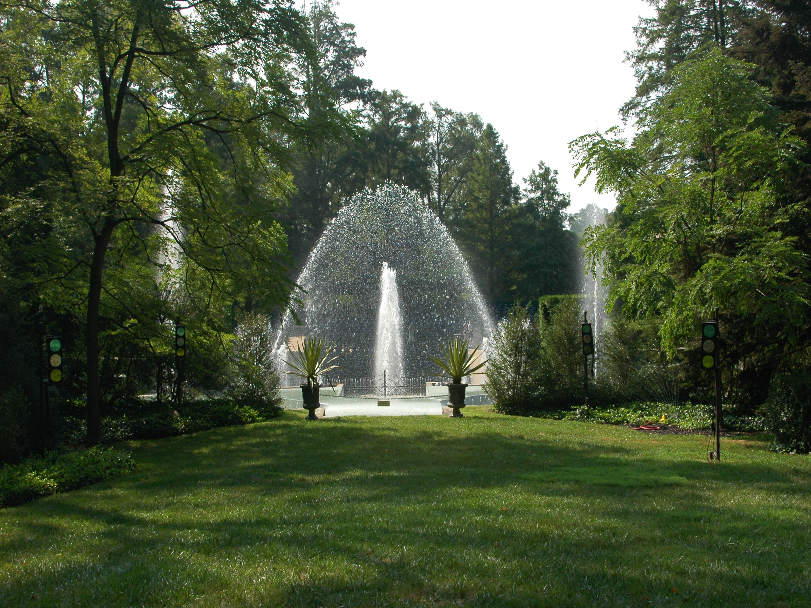

Slide 15
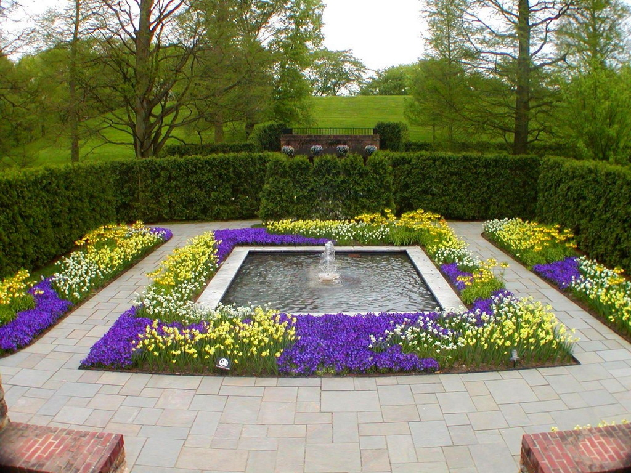

Slide 16
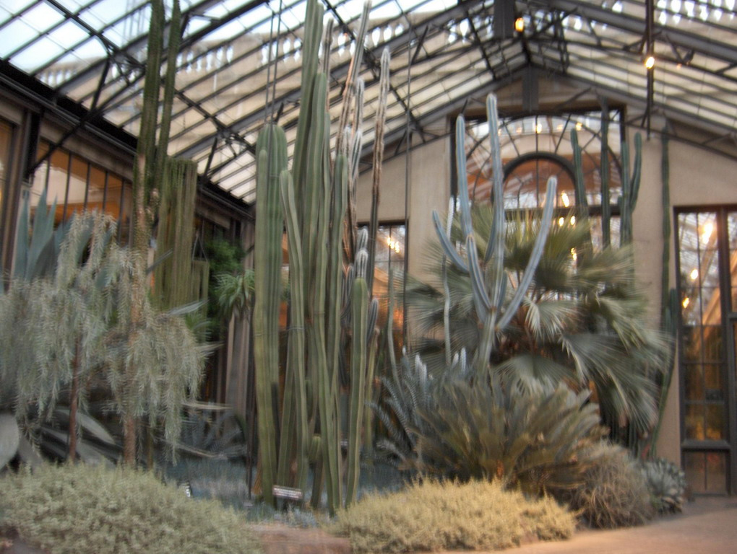

Slide 17
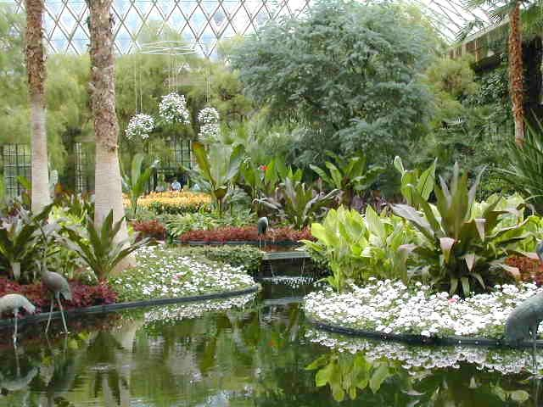

Slide 18
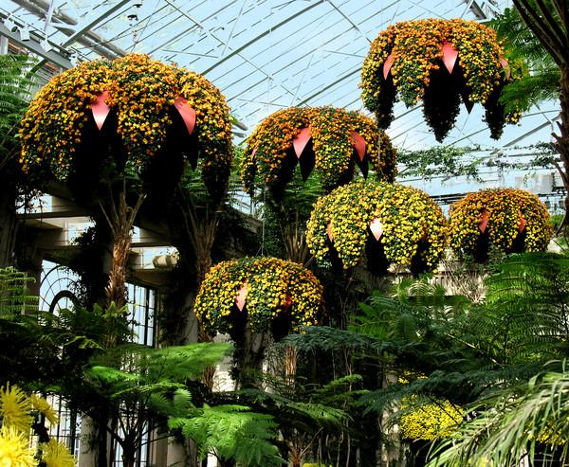

Slide 19
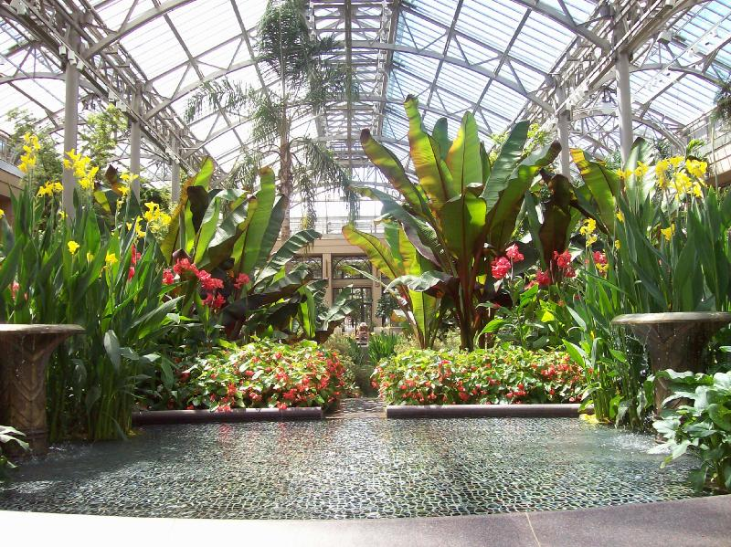

Slide 20
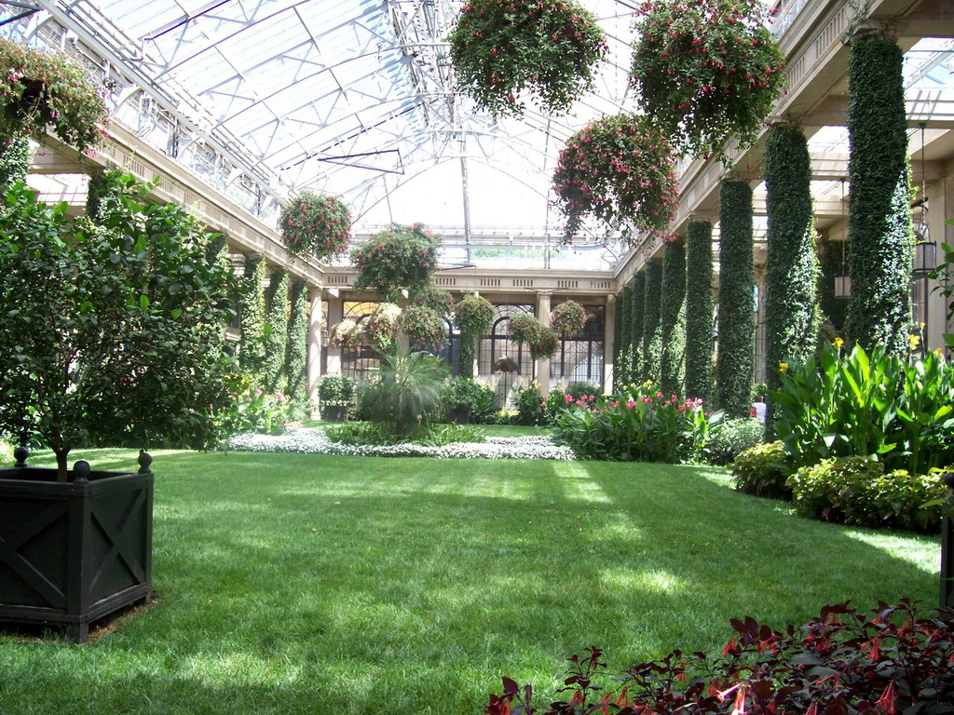

Slide 21
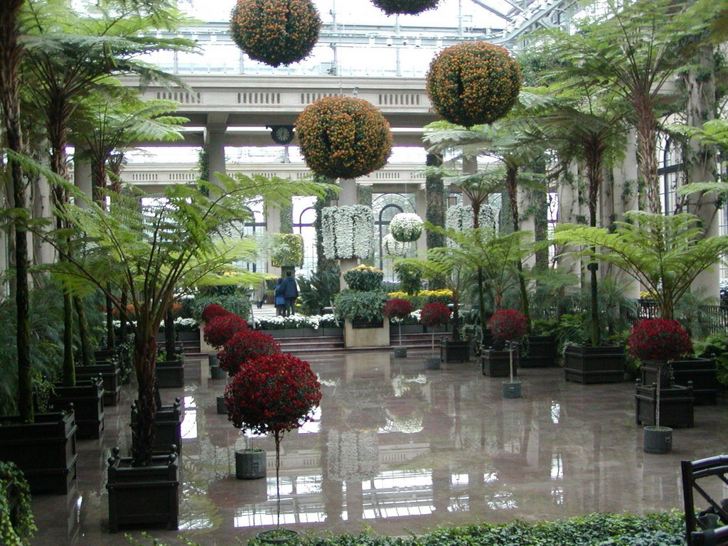

Slide 22
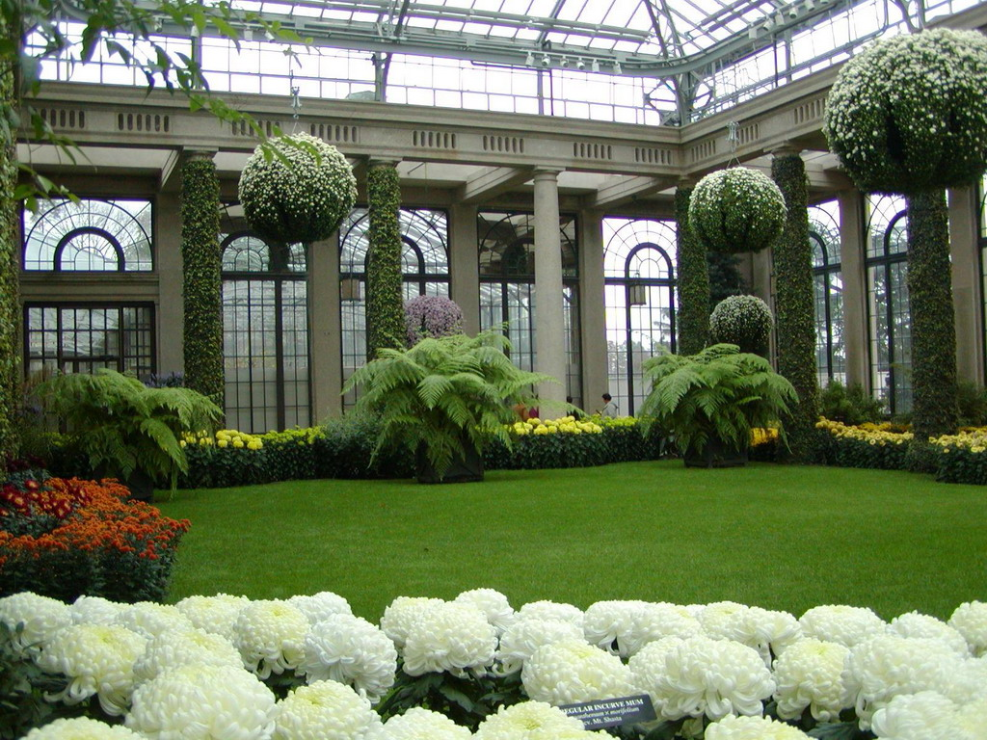

Slide 23
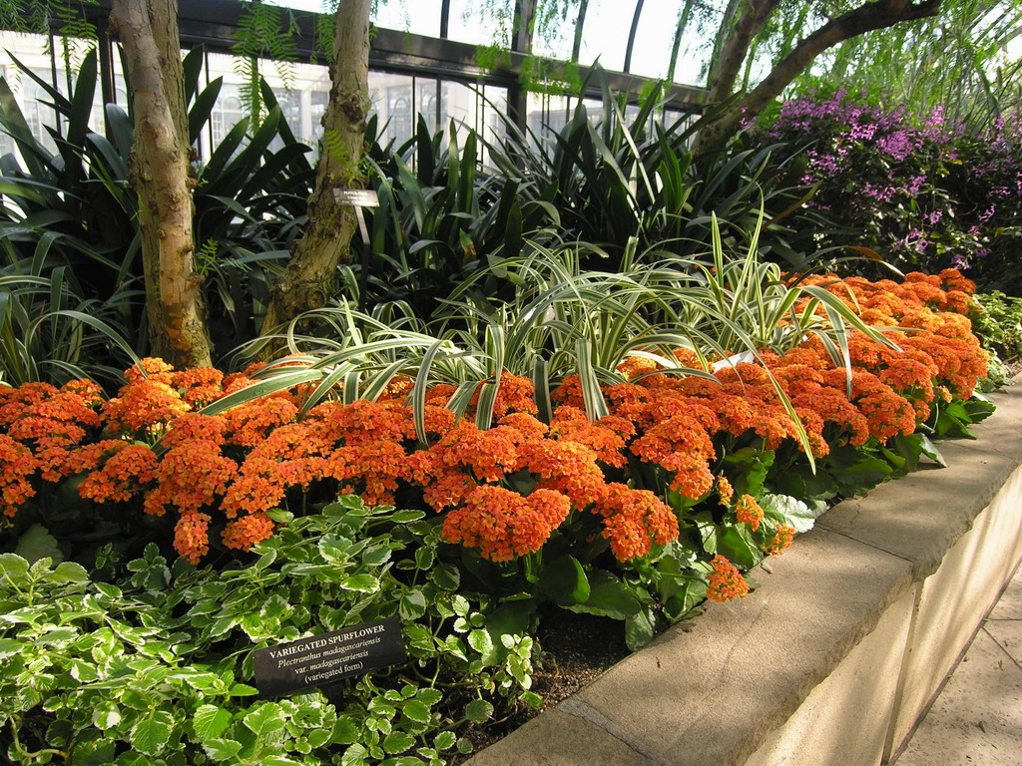

Slide 24
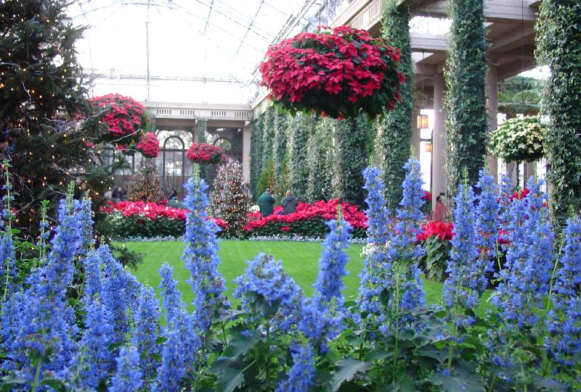

Slide 25
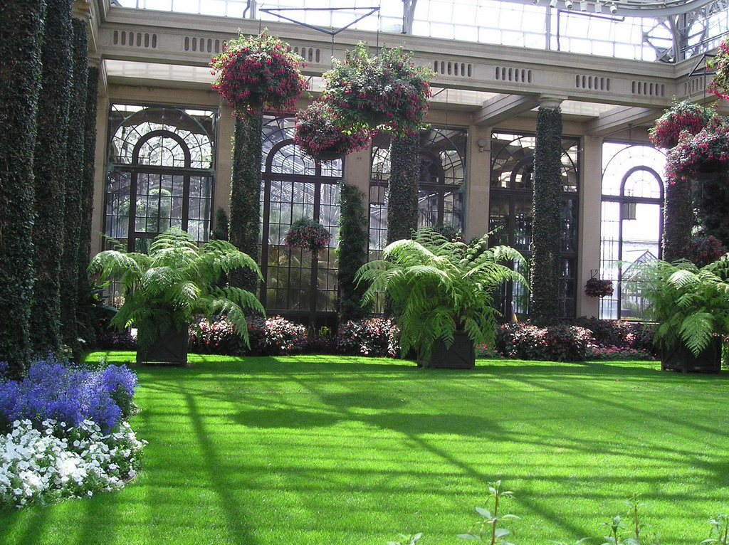

Slide 26
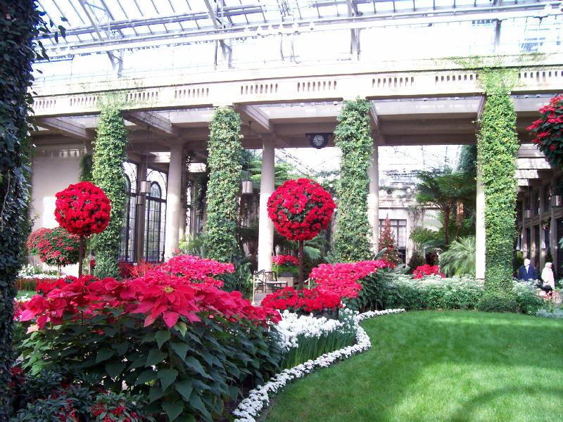

Slide 27
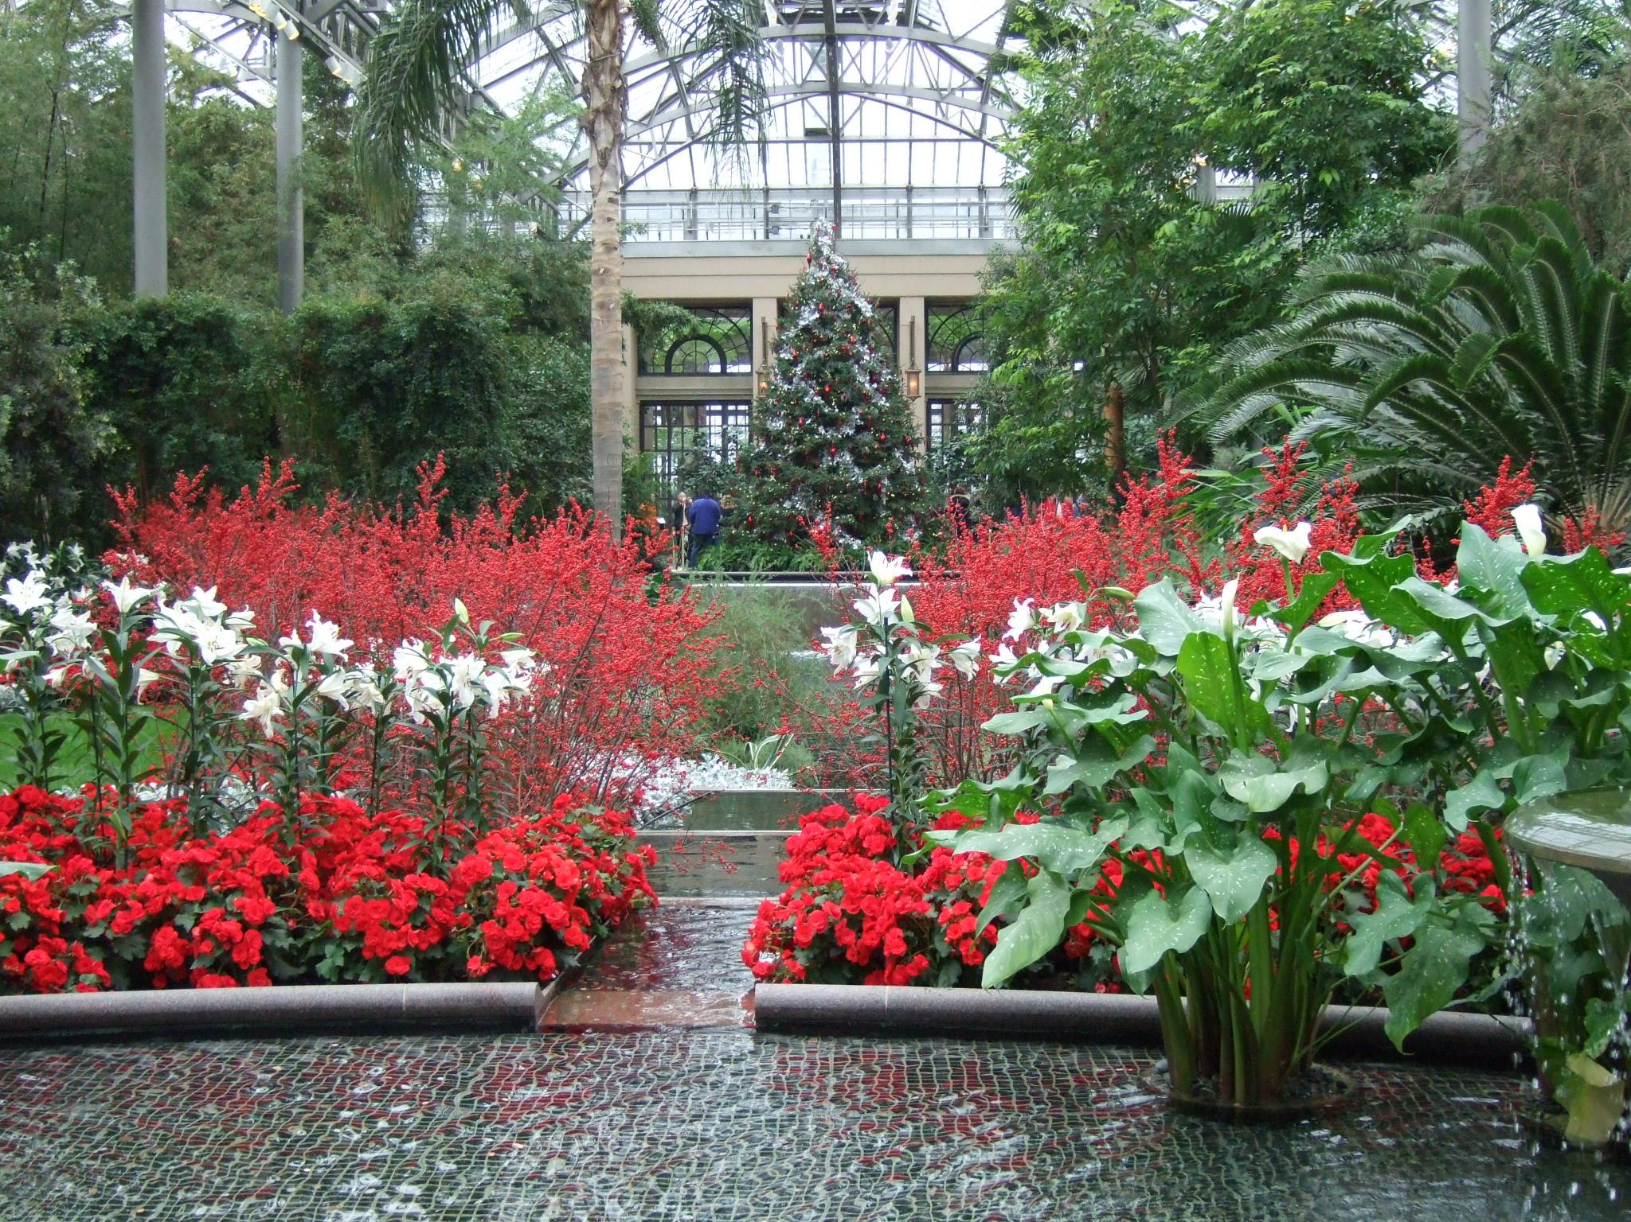

Slide 28
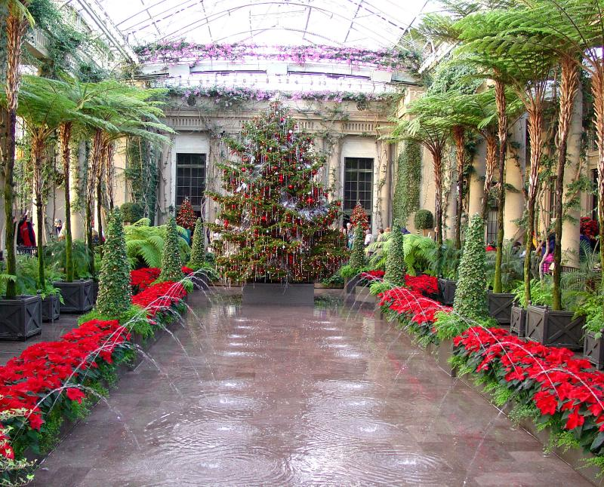

Slide 29
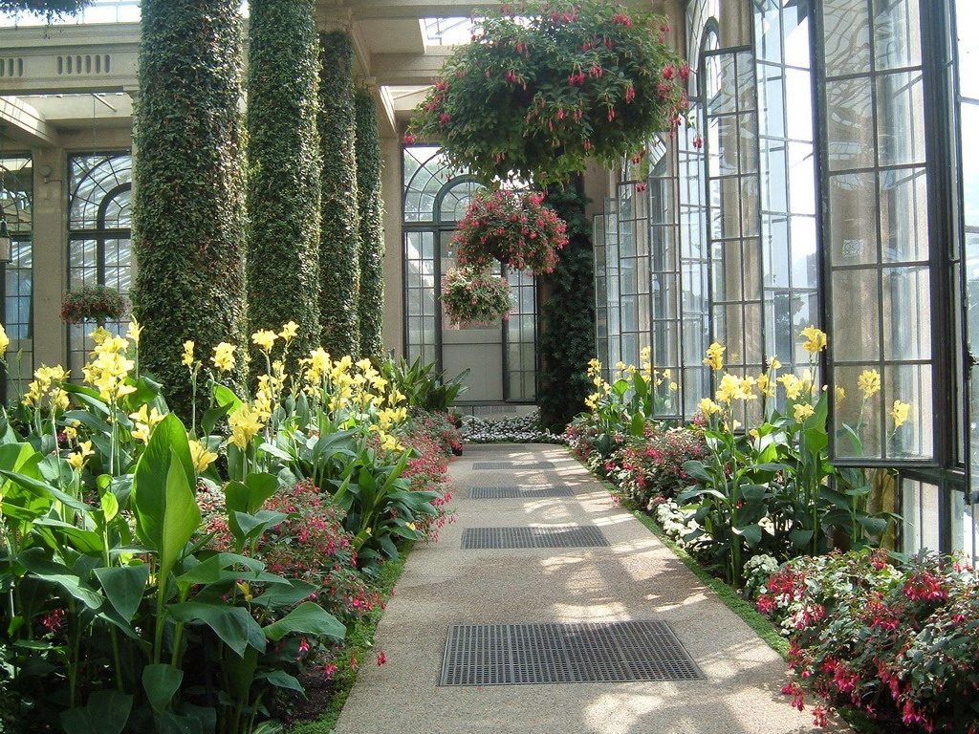

Slide 30
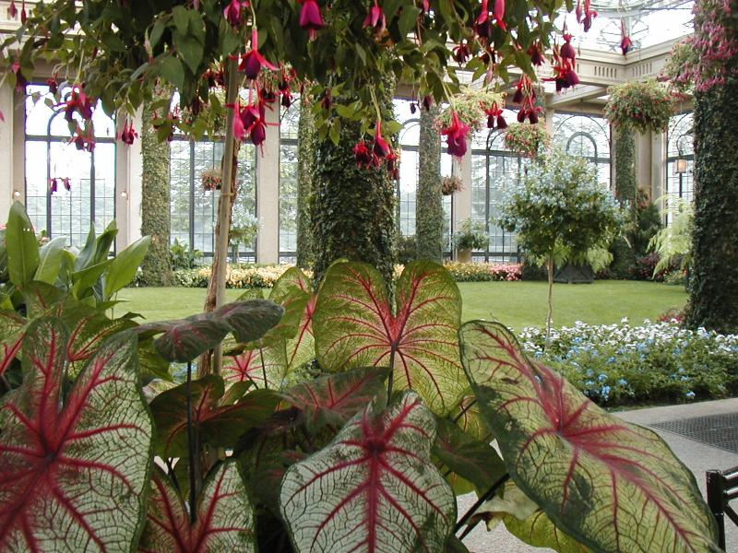

Slide 31
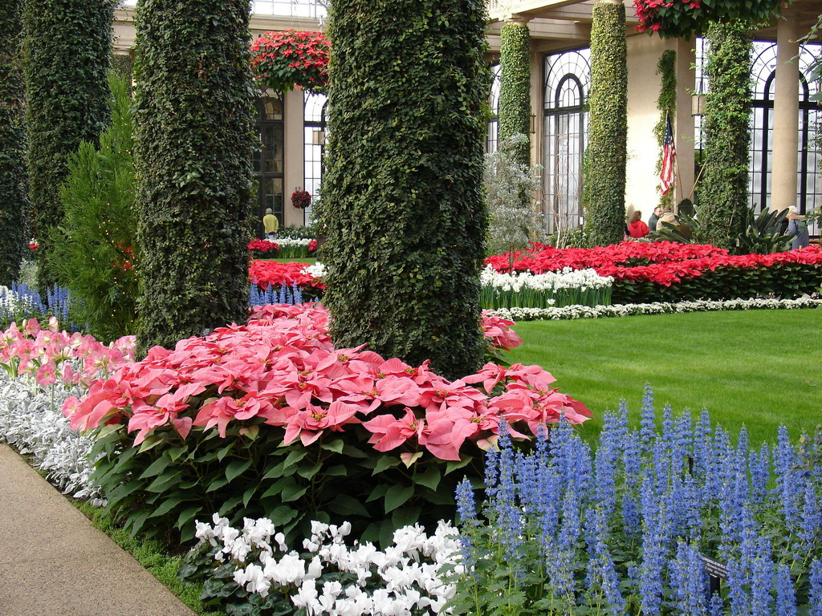

Slide 32
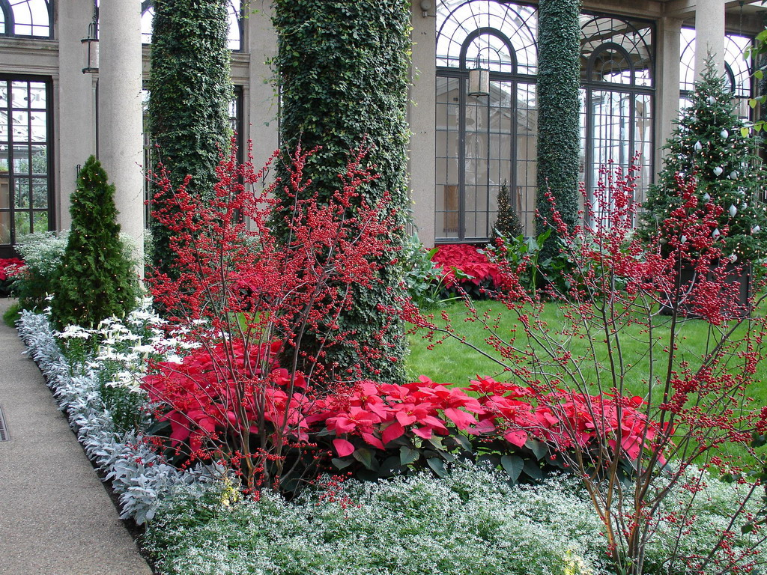

Slide 33
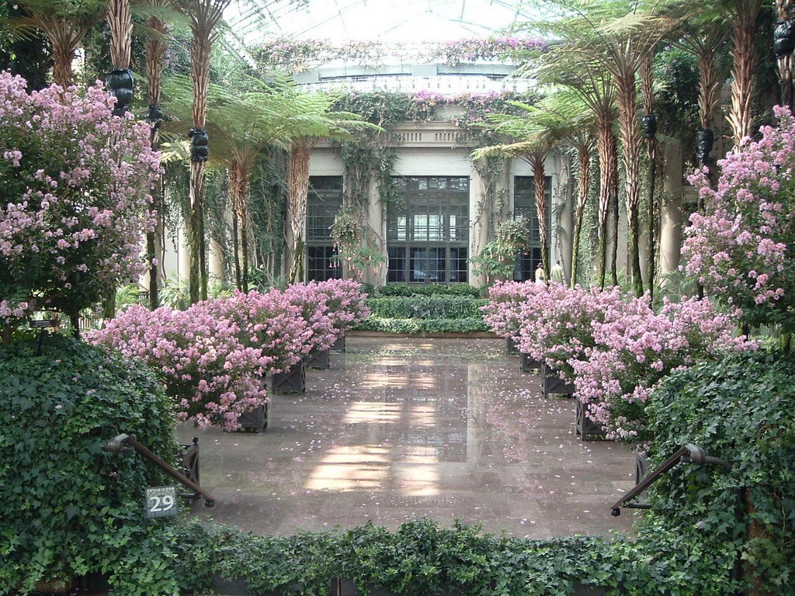

Slide 34
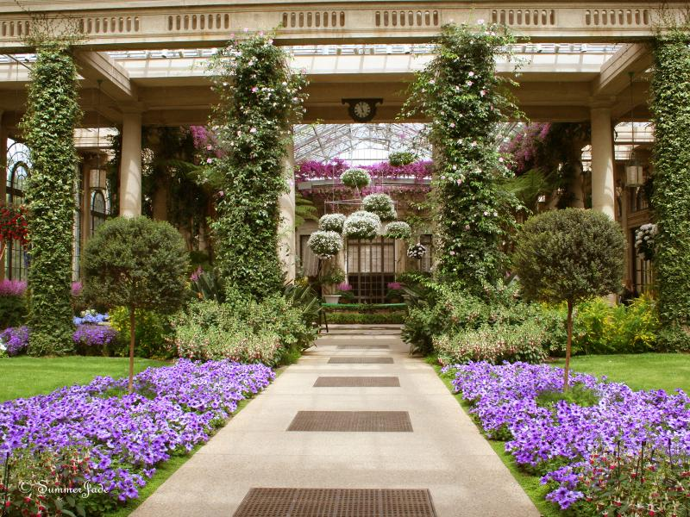

Slide 35
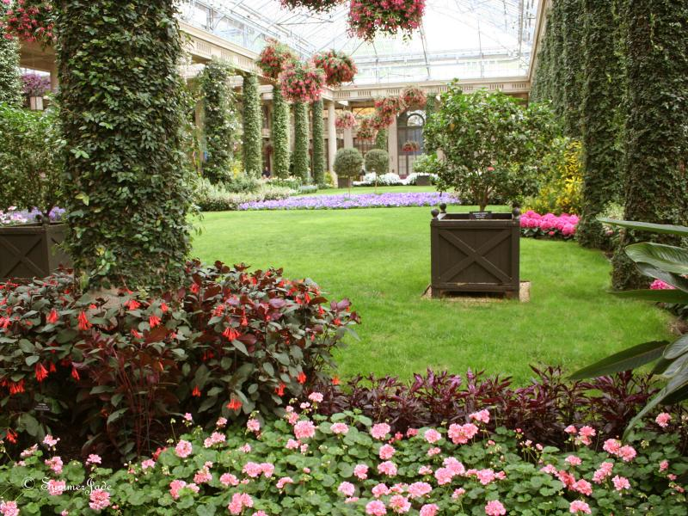

Slide 36
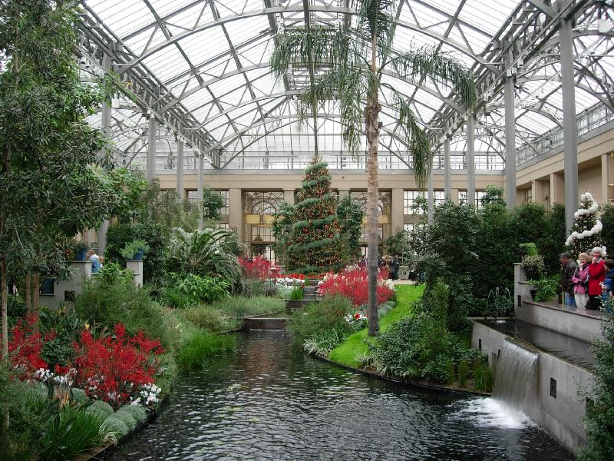

Slide 37
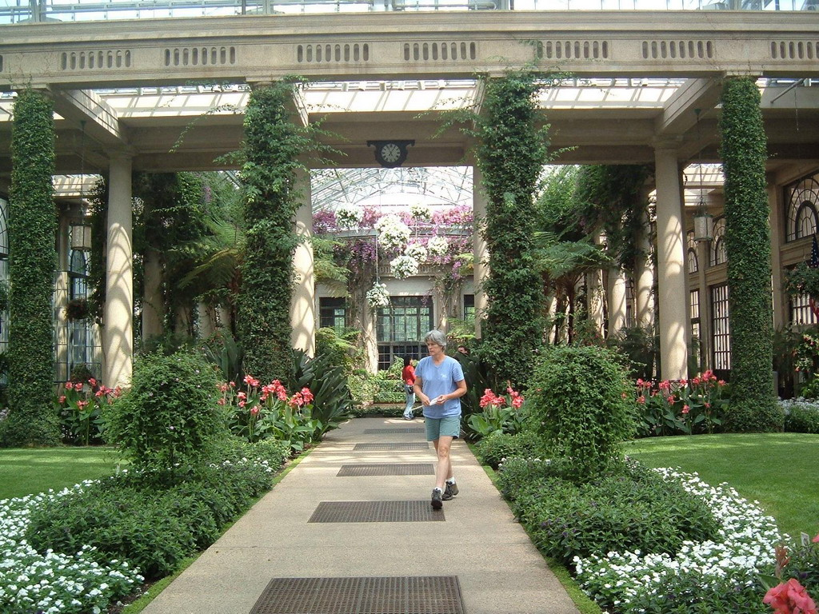

Slide 38
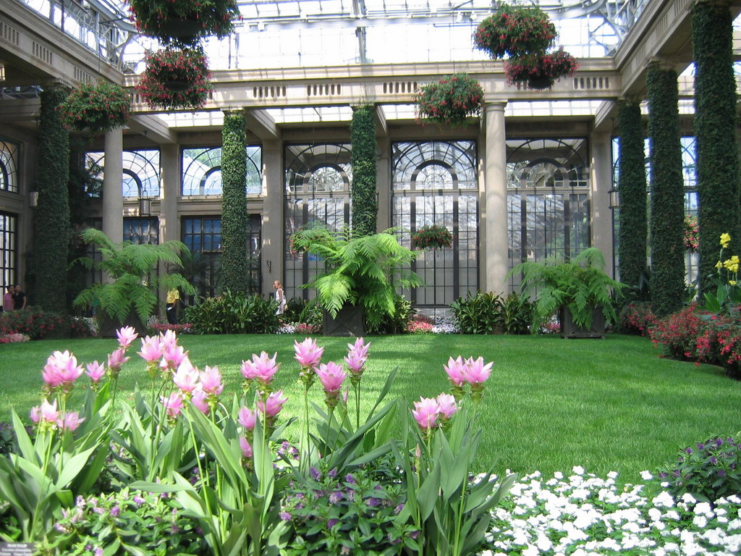

Slide 39
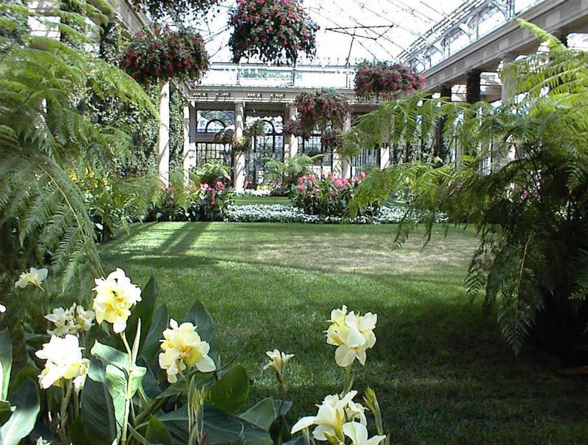

Slide 40
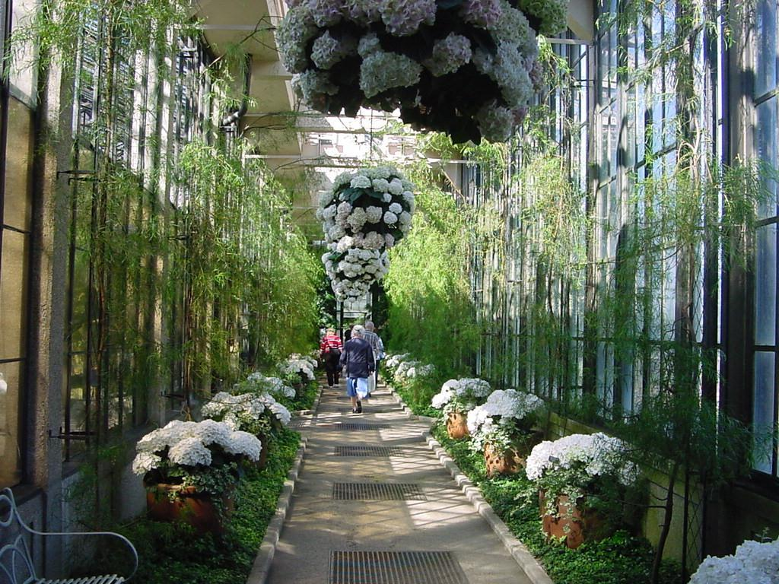

Slide 41
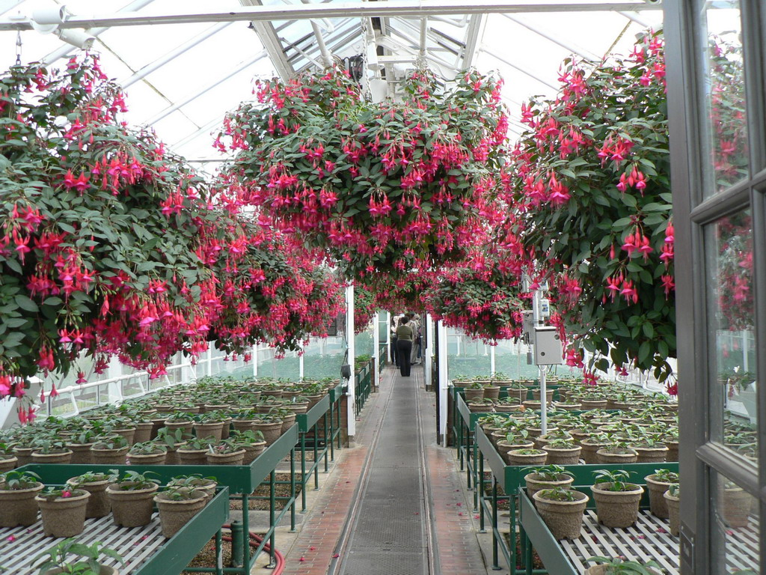

Slide 42
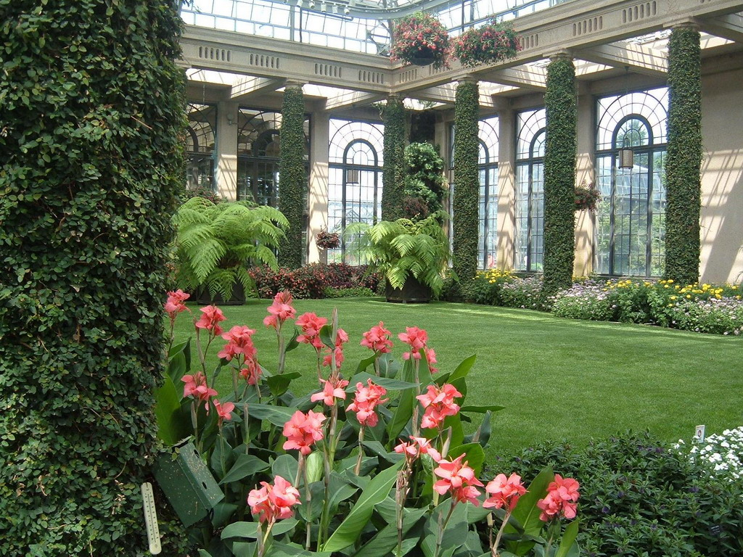

Slide 43
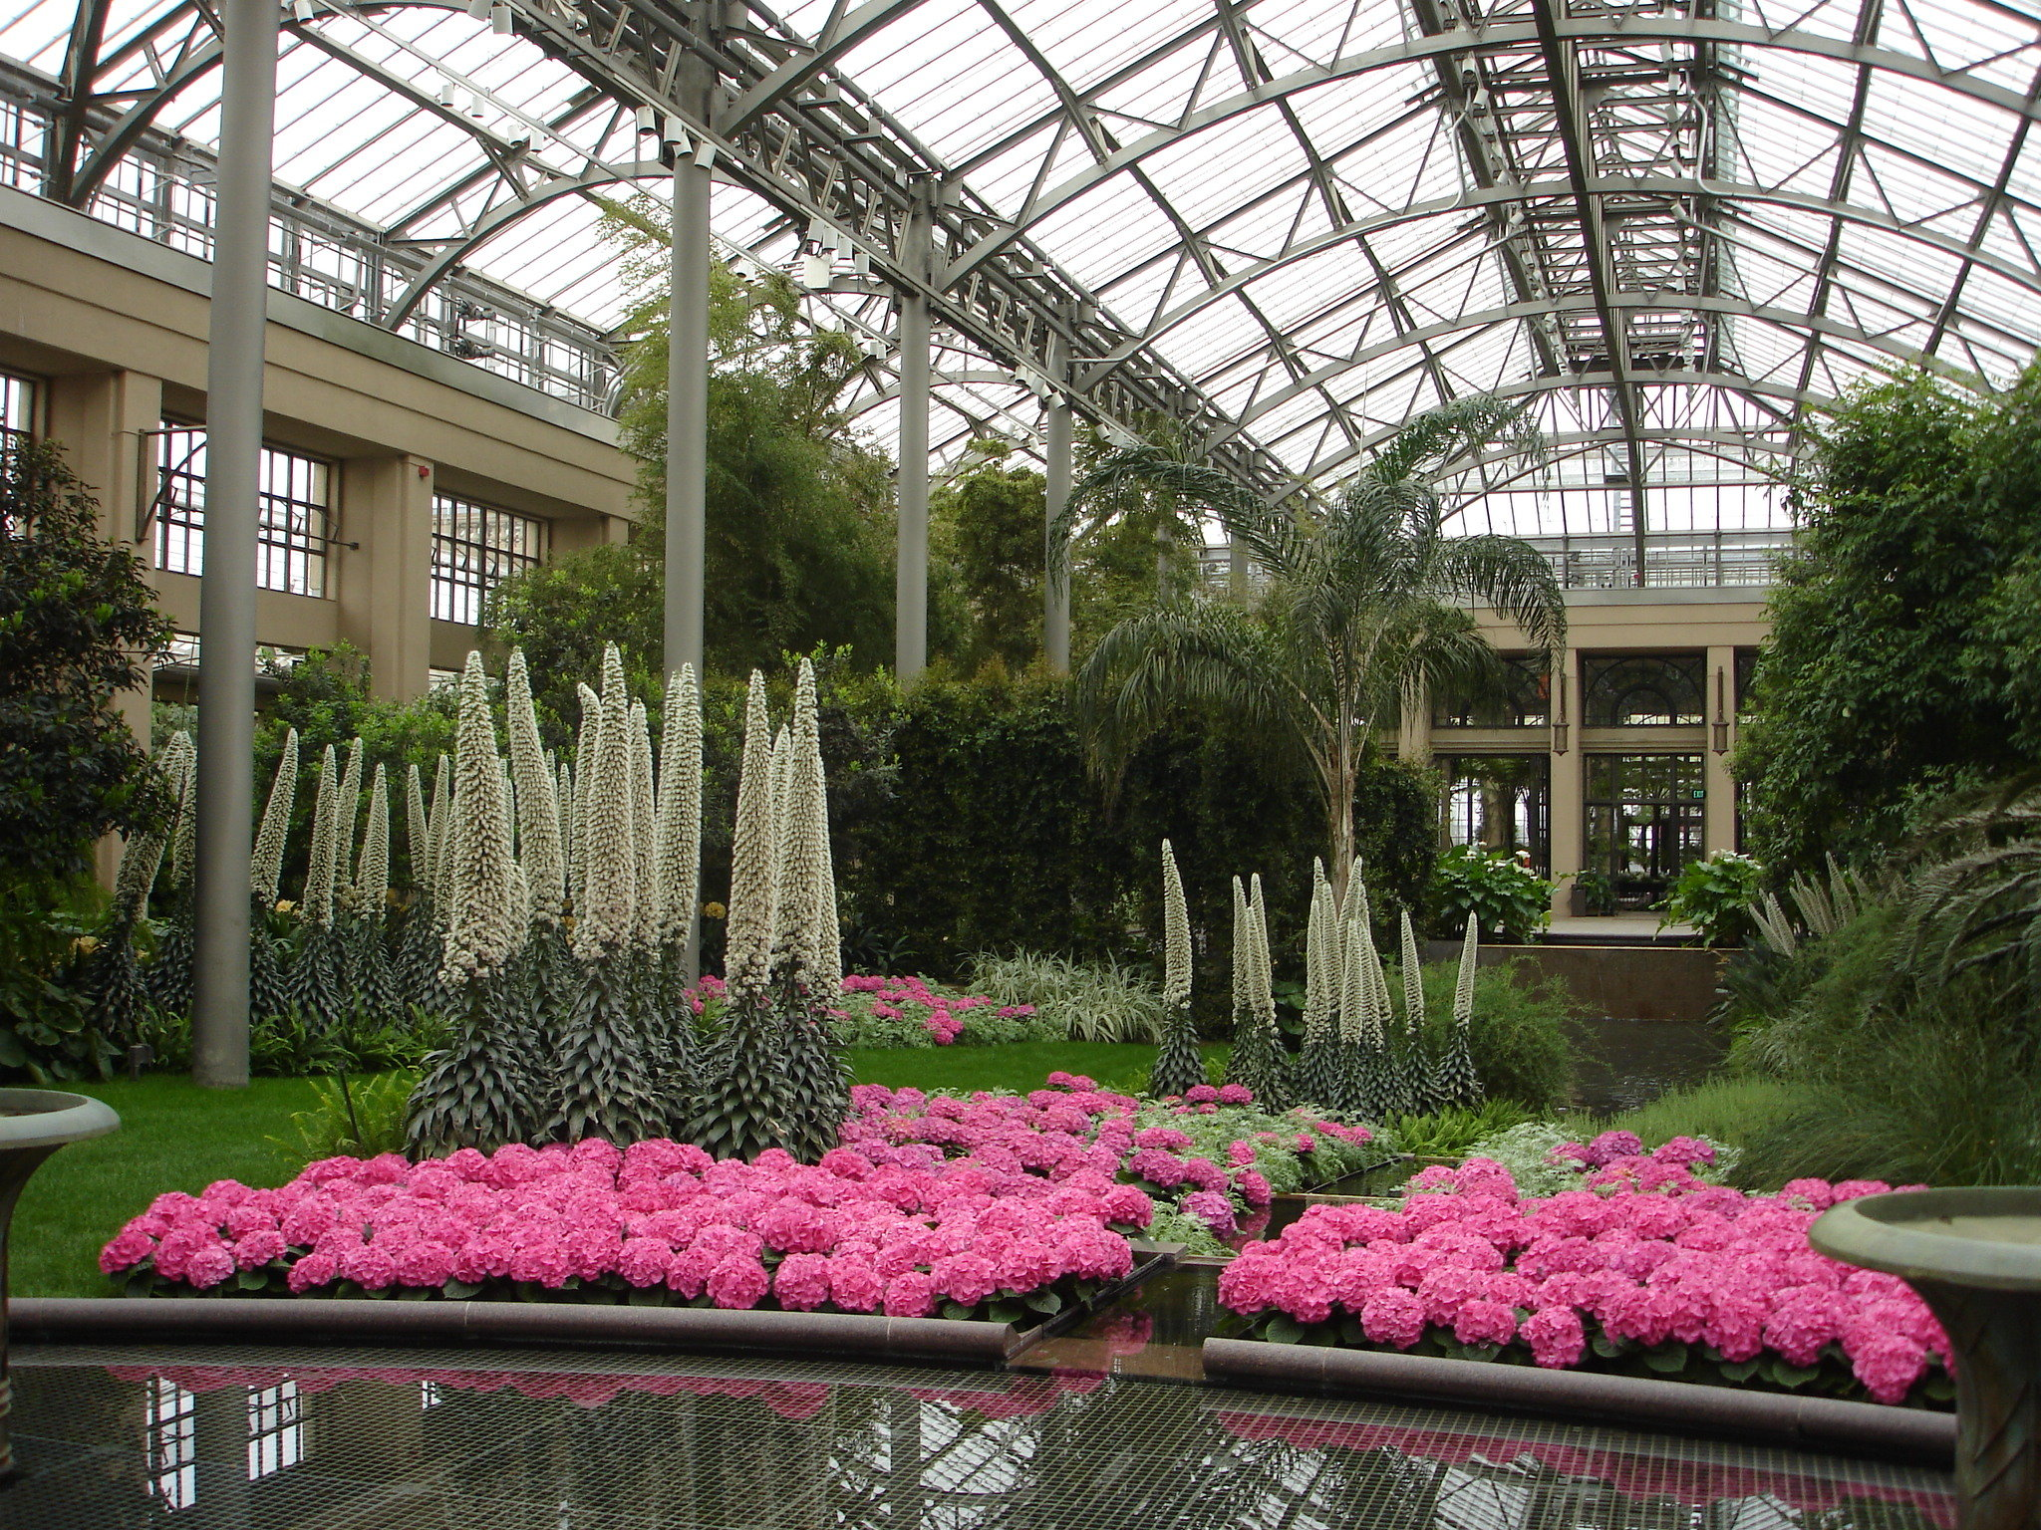

Slide 44
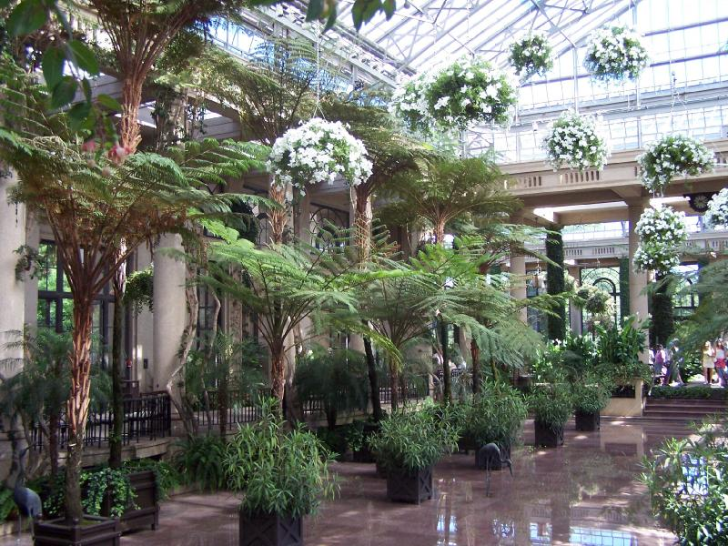

Slide 45
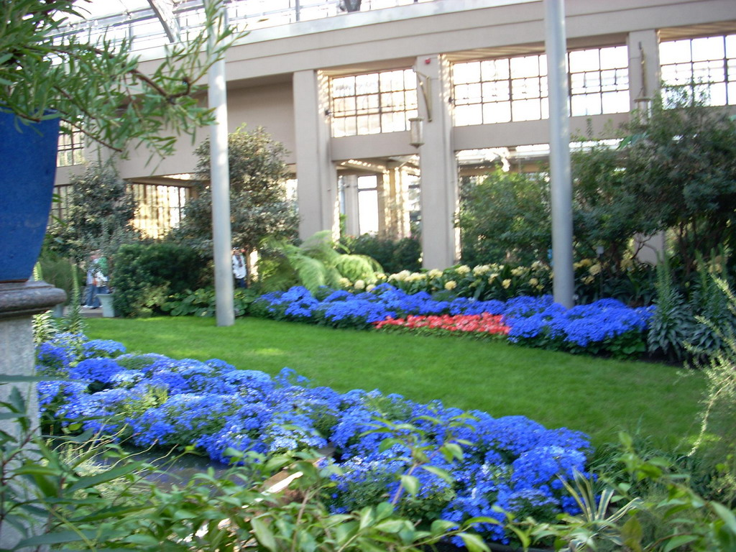

Slide 46
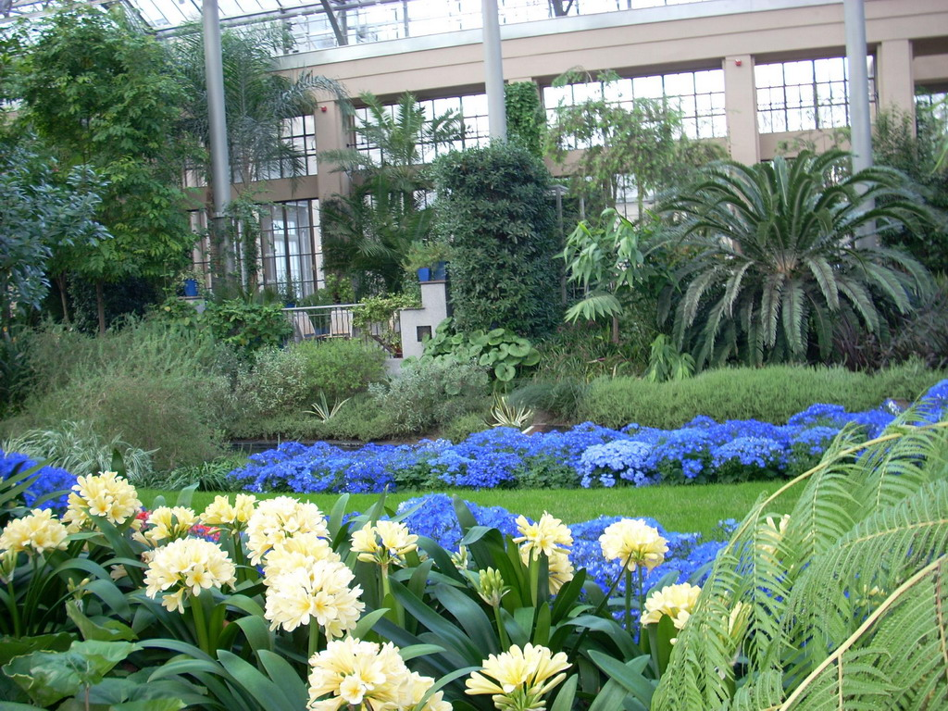

Slide 47
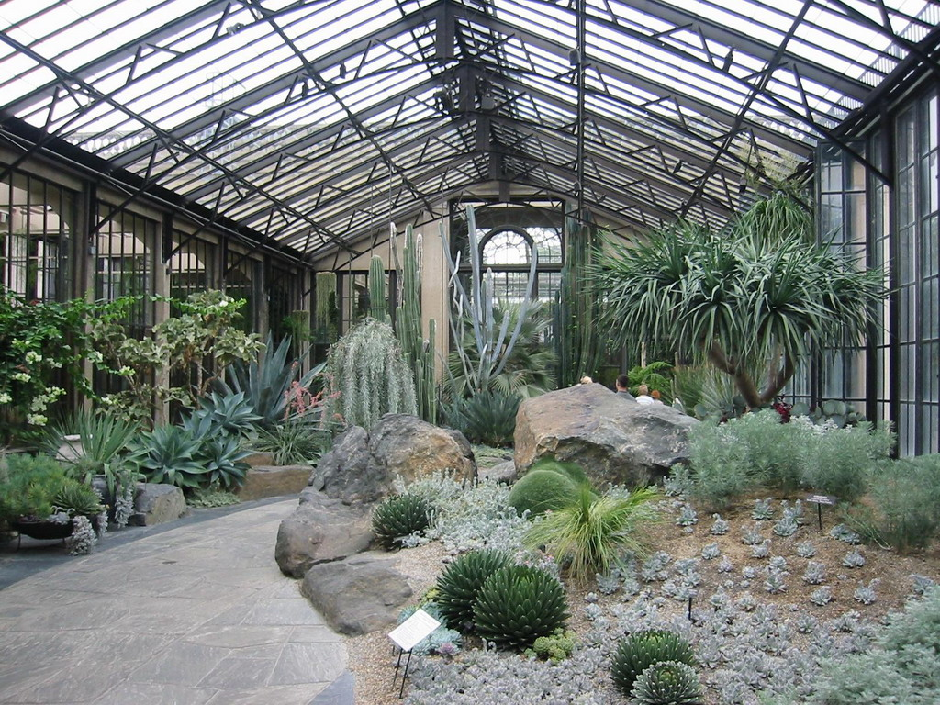

Slide 48
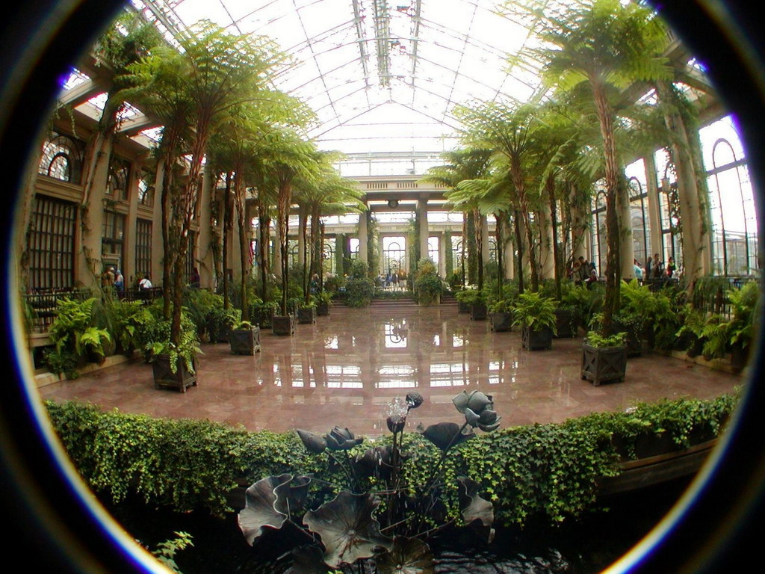

Slide 49
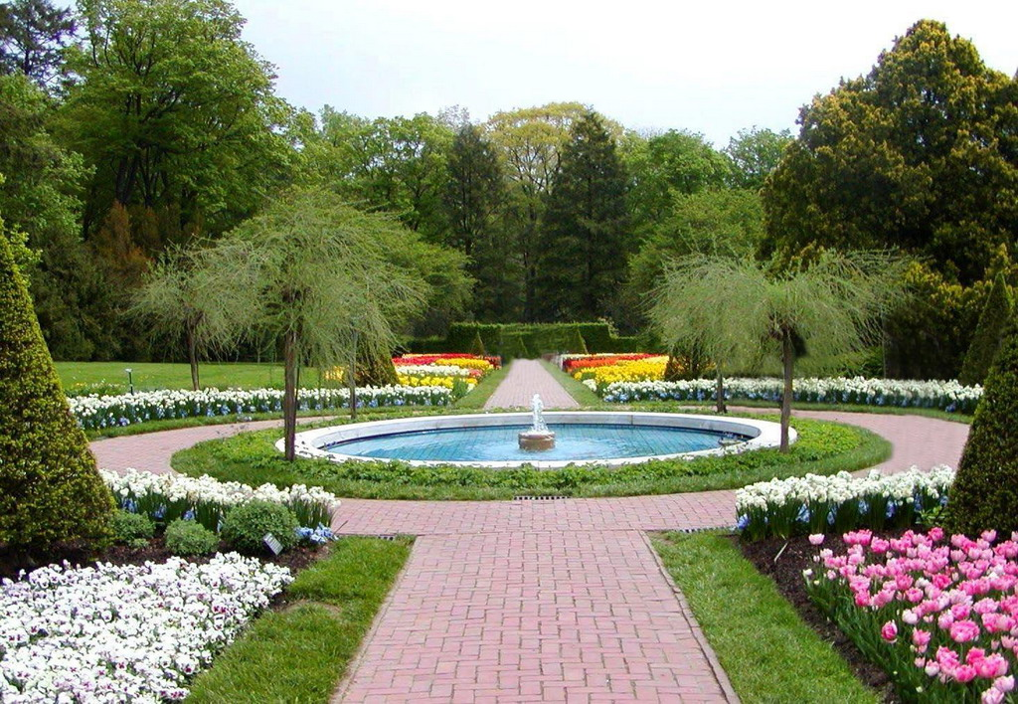

Slide 50
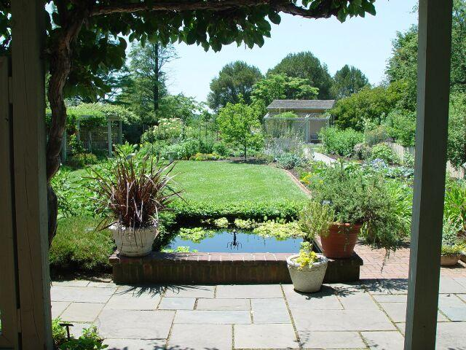

Slide 51
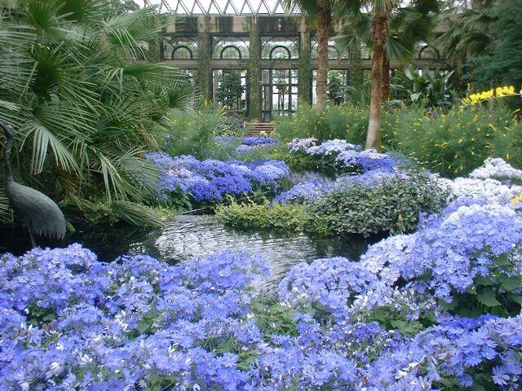

Slide 52
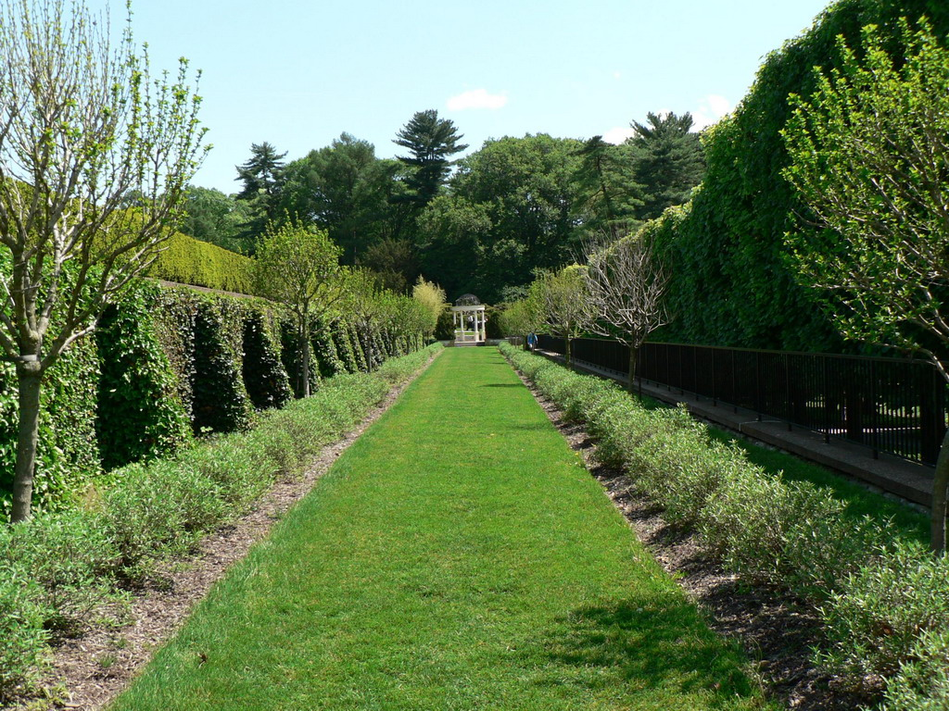

Slide 53
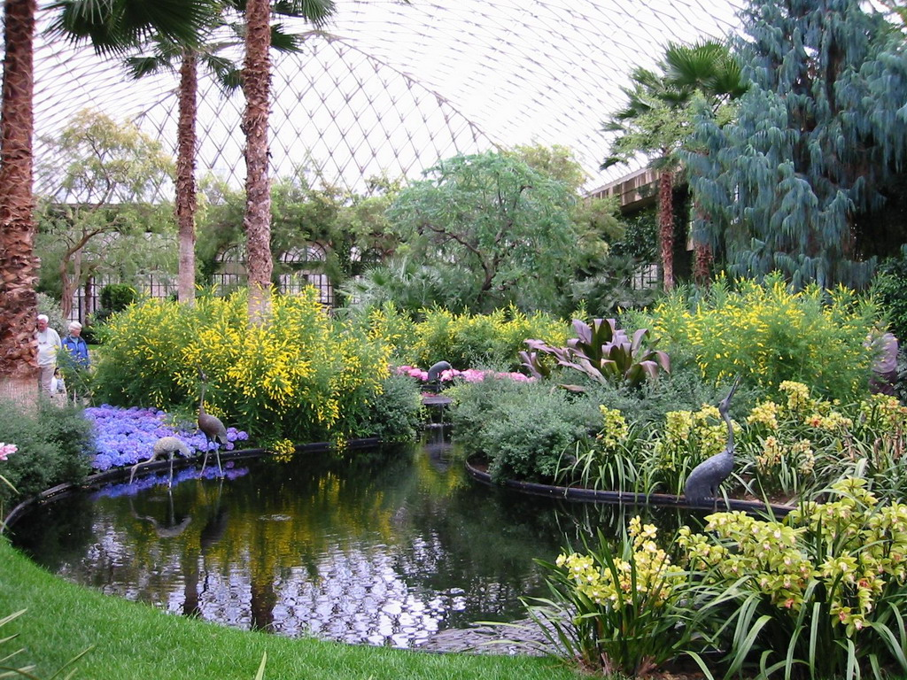

Slide 54
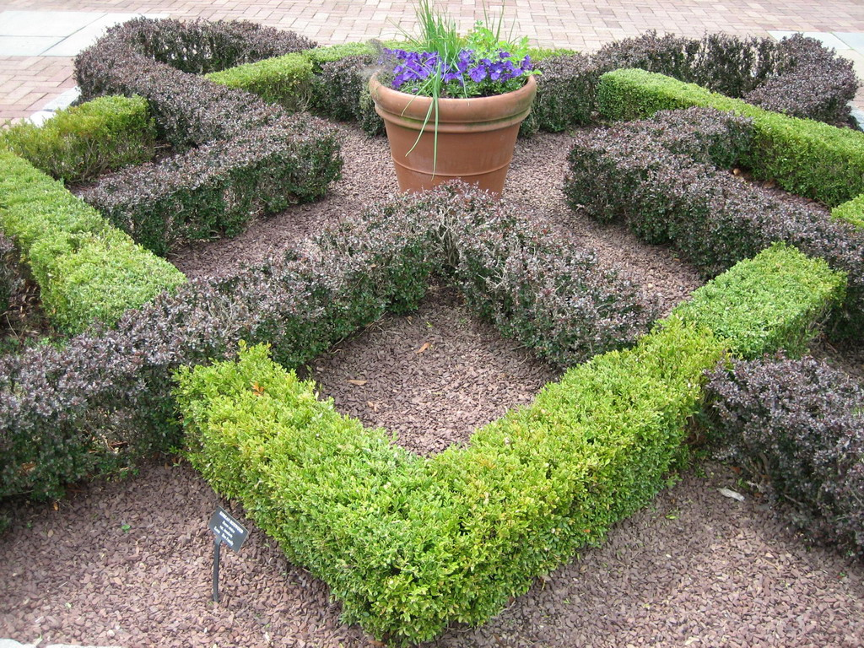

Slide 55
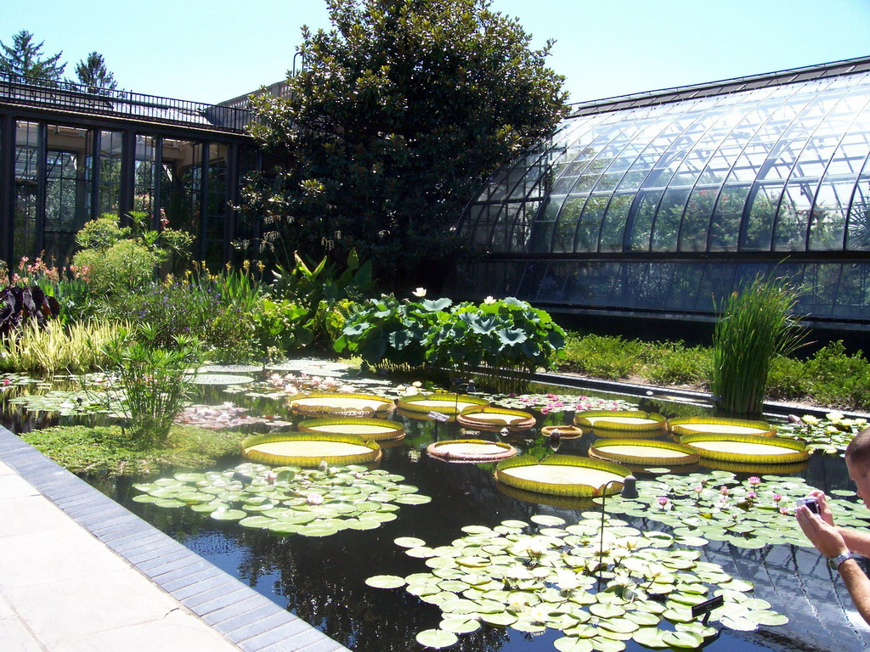

Slide 56
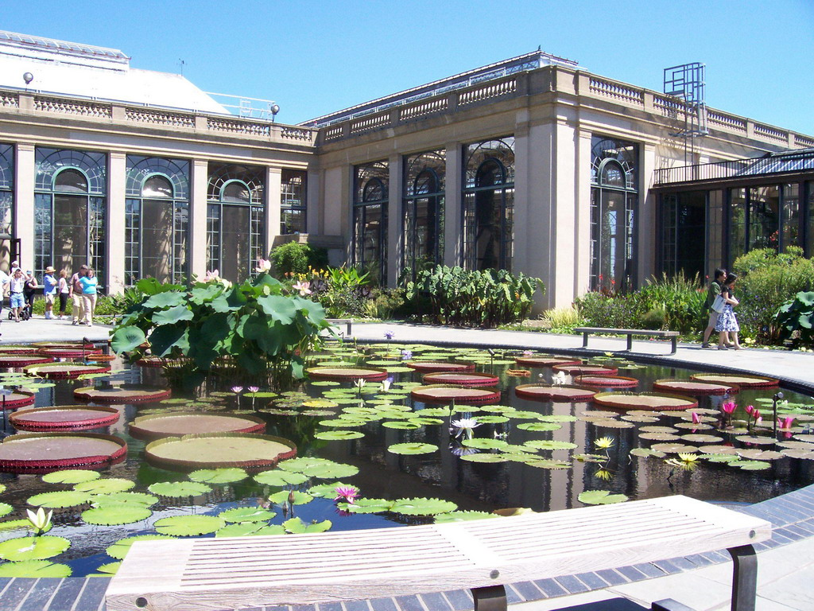

Slide 57
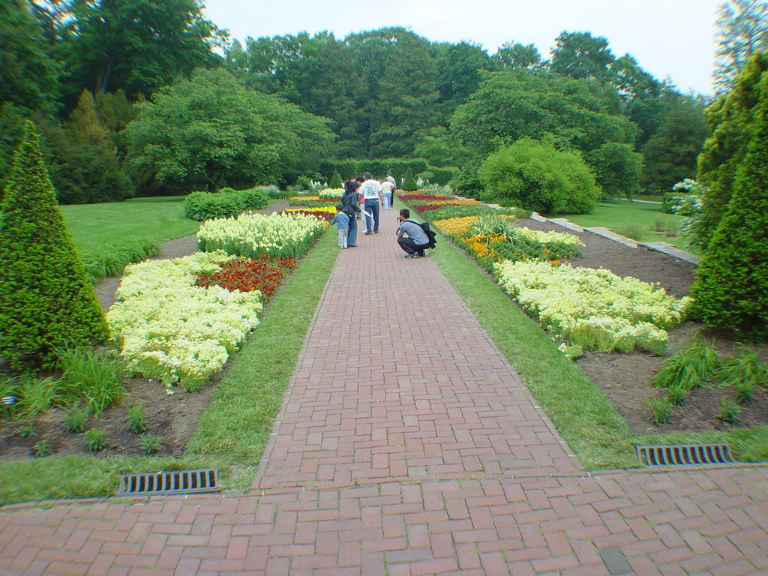

Slide 58
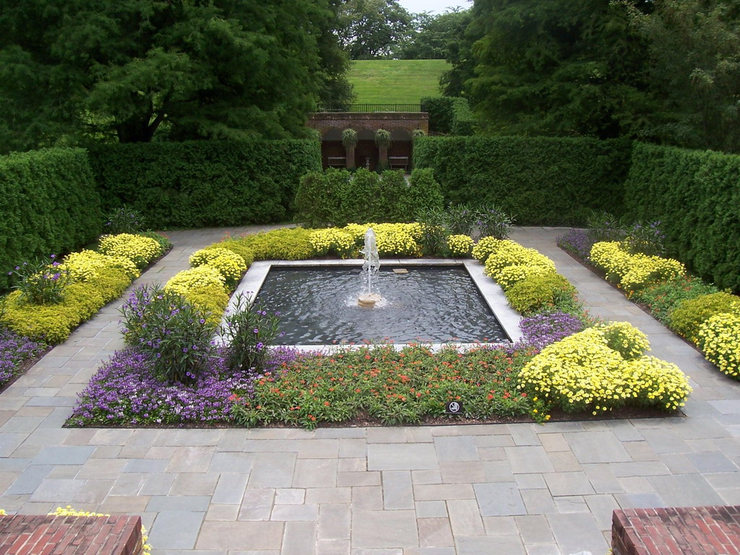

Slide 59
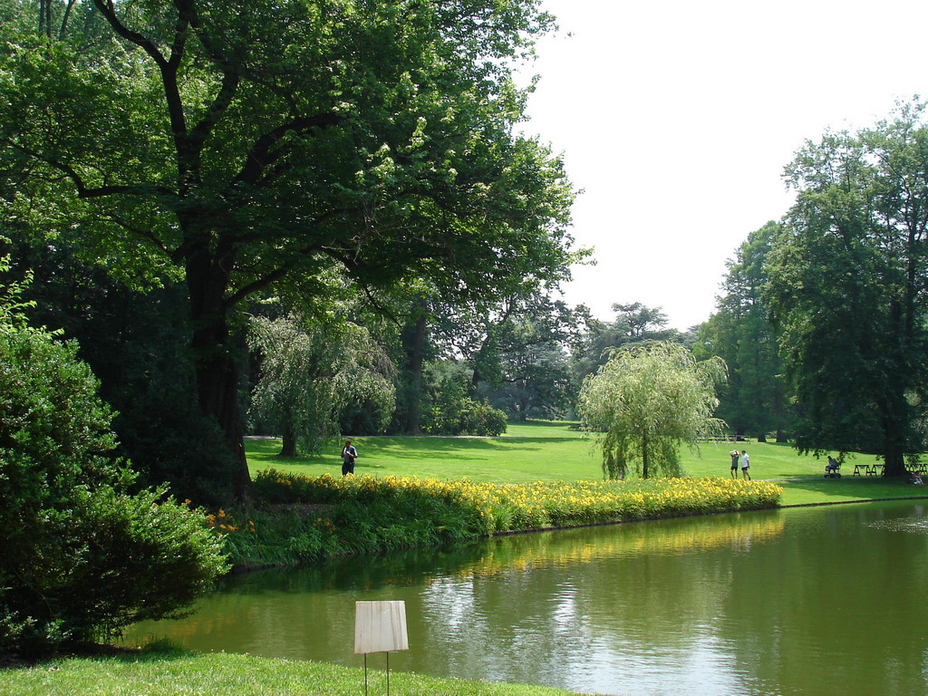

Slide 60
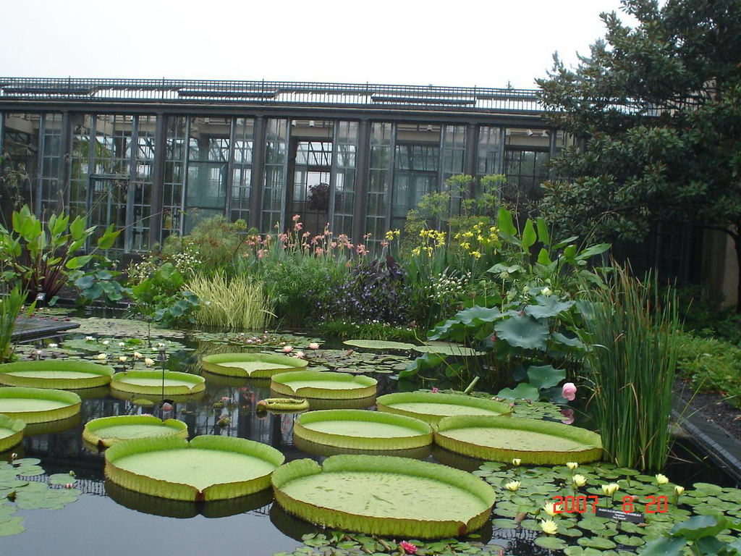

Slide 61


Slide 62


Slide 63


Slide 64


Slide 65


Slide 66


Slide 67


Slide 68


Slide 69

Notes:
Camelias Path

Slide 70


Slide 71


Slide 72


Slide 73


Slide 74

Notes:
Italian Garden

Slide 75

Notes:
Italian Garden

Slide 76


Slide 77


Slide 78


Slide 79


Slide 80


Slide 81


Slide 82


Slide 83


Slide 84


Slide 85


Slide 86


Slide 87


Slide 88


Slide 89


Slide 90


Slide 91


Slide 92


Slide 93


Slide 94


Slide 95


Slide 96


Slide 97


Slide 98


Slide 99


Slide 100

Notes:
Carillon Tower

Slide 101

Notes:
Herb Garden

Slide 102

Notes:
Magnolias

Slide 103

Notes:
Magnolia

Slide 104


Slide 105


Slide 106


Slide 107


Slide 108


Slide 109


Slide 110


Slide 111


Slide 112

Notes:
Rose Gardens

Slide 113


Slide 114


Slide 115


Slide 116


Slide 117


Slide 118


Slide 119


Slide 120

Notes:
Topiary

Slide 121


Slide 122


Slide 123


Slide 124


Slide 125


Slide 126


Slide 127


Slide 128


Slide 129


Slide 130


Slide 131


Slide 132


Slide 133


Slide 134


Slide 135


Slide 136


Slide 137


